Slide 1
שיפור האפקטיביות של החלטות תכן
ע"י העמקת ניתוח הדרישות
שמעון זיירמן
רפאל מערכות מתקדמות בע"מ

Slide 2
פתיח
תהליך התכן הינו המרכיב המרכזי בעבודתו של המהנדס המתכנן.
תהליך התכן הוא התהליך הראשון בסדרה של תהליכים ולאחריו יבואו הכללה, ניסויים ועד לאישור התוצר לייצור ומכירה ללקוח.
תהליך התכן כשלעצמו הינו תהליך מתגלגל ומתפתח בשלבים אותם מקובל להגדיר כתכן-על (הקרוי גם תכן קונספטואלי), תכן ראשוני ותכן מפורט.
קבלת החלטות התכן צריכה להתבסס בכל שלב ושלב על מידע הנדסי מפורט.
המידע מתקבל ע"י ביצוע ניתוחים וחישובים הנדסיים בתנאים קשים ביותר – חסרים נתונים רבים וקיימות אי וודאויות (סיכונים) באשר לתכונות של כל מרכיב ומרכיב.
הערכת התכונות נדרשת עבור תוצר עתידי, מורכב, בתנאים של אי וודאות. משימה הקרובה באופיה למשימת נבואה...

Slide 3
הדילמה המרכזית – קבלת החלטות
הקושי המרכזי העומד בפני המתכנן הוא:
הקושי להעריך את תכונות התוצר ומרכיביו על החלופות השונות בשלבים מוקדמים של תהליך התכן.
אם כך כיצד יש עלינו לבחור מתוך שלל החלופות את מרכיבי התוצר בשלב התכן הקונספטואלי? ובשלבי התכן הראשוני והתכן המפורט?
מהו תהליך קבלת ההחלטות הנכון לבחירת מרכיבי התוצר?

Slide 4
בהיעדר מידע מדויק...
תהליך קבלת החלטות התכן חשוף ופגיע להשפעת לחצים חיצוניים, תחושות בטן, הלכי רוח, הערכות סובייקטיביות, העדפת המוכר והחביב על פני החדש והמאיים, האיש החזק.
דוגמאות:
  עידוד לבחירת מרכיבים שפעולתם הוכחה במקום אחר (COTS או Re-Use), גם אם אינם תואמים במדויק את הדרישות הנוכחיות.
  הוספת מרכיבים להפגנת מאמץ מירבי בנושאים "חמים" כדוגמת בטיחות או אמינות כמענה לציפיות הנהלה ולקוח.
  העדפת מספר מרכיבים קטן בעלי יכולת פונקציונאליות רחבה לכל אחד (multi-purpose) על פני פיצול הפונקציונאליות למספר מרכיבים.
  דחיית מרכיבים שנכשלו במקום אחר, גם אם סיבת הכשל אינה רלונטית לתכן הנוכחי.
  דחיית מרכיבים עקב "NRE" גבוה גם אם היכולת להעריך את גובהו בשלב הזה של התכן נתונה בספק.
מה טיבן של החלטות התכן שלנו?
האם כל המרכיבים נחוצים? האם נשכח מרכיב חיוני? האם המרכיבים שנבחרו מתאימים?
כיצד יוחלט מיהם מרכיבי המערכת ומה תכונותיהם? מי יחליט?

Slide 5
וברקע פיתויים...
היתרונות באימוץ מרכיבים מוכחים (COTS או Re-Use) מפתים את המתכנן ואת ההנהלה:
  הקטנת מאמץ הפיתוח
  הקטנת סיכוני הפיתוח
  הקטנת משך הפיתוח
  הקטנת עלויות הפיתוח
היתרונות בשילוב מרכיבים רב-שימושיים (multi-purpose) מפתים גם הם:
  הקטנת משקל ומימדים של המערכת כולה
  הגדלת אמינות המערכת
  הקטנת עלות רכש או ייצור (RE)
  הקטנת עלויות פיתוח

Slide 6
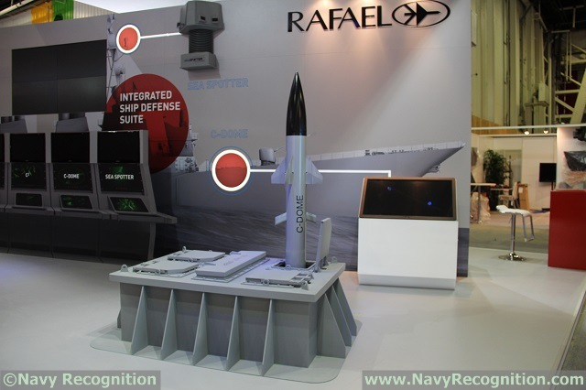
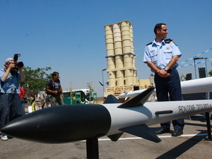
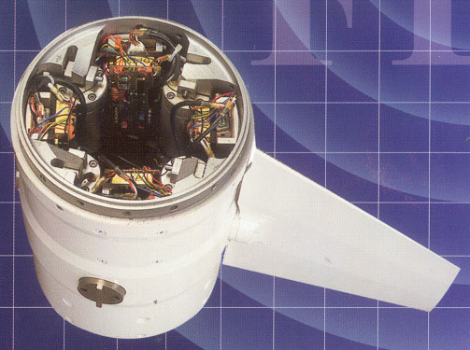
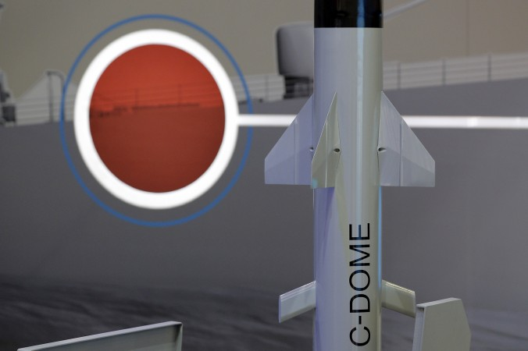
הפיתוי לאמץ מרכיבים מוכחים

Slide 7
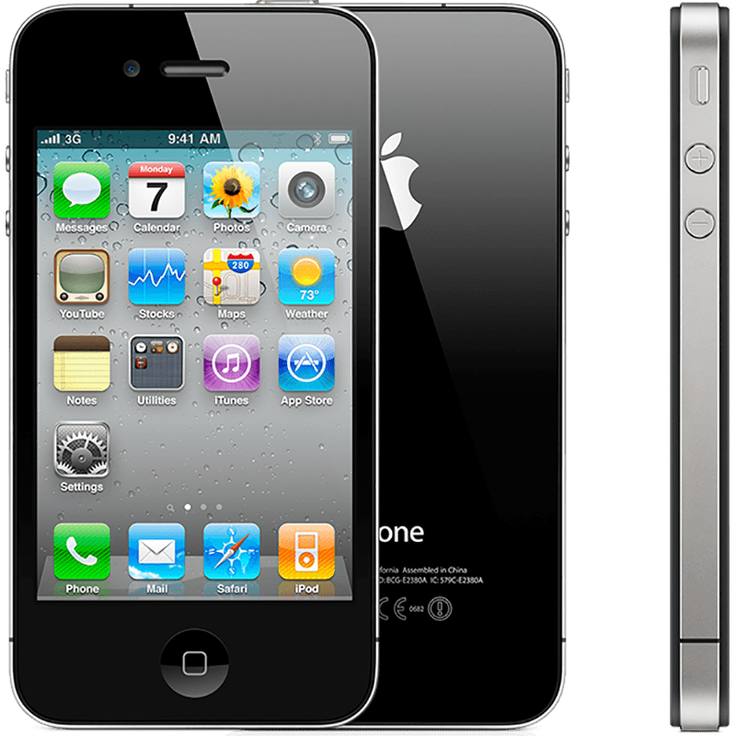
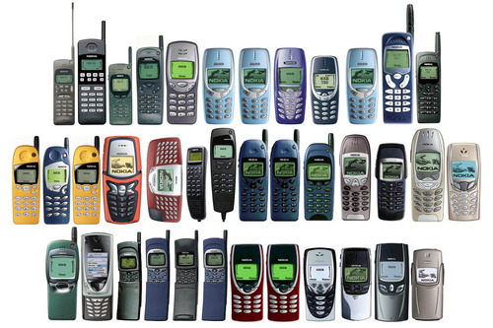
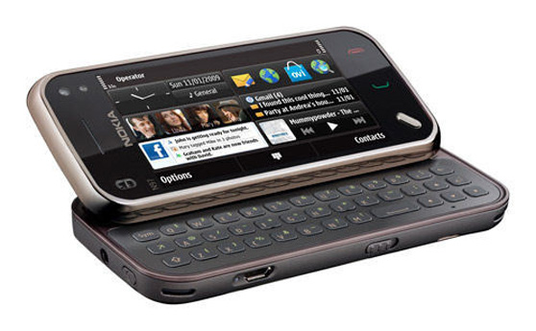
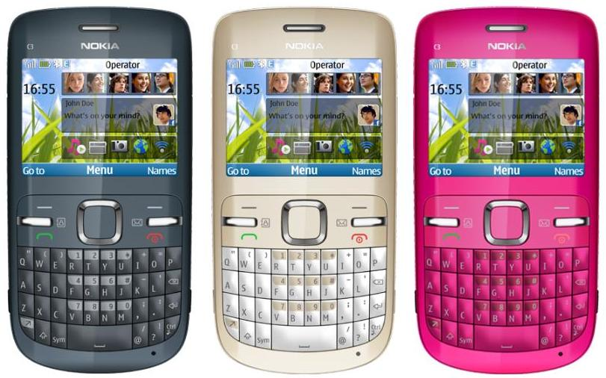
הפיתוי לאמץ מרכיבים מוכחים

Slide 8
...פיתויים לאמץ מרכיבים מוכחים (COTS או Re-Use) וחסרונות בצידם
מרכיבים מוכחים נותנים מענה לסט דרישות נתון, שונה בדרך כלל מסט הדרישות הנוכחי.
מרכיבים מוכחים נותנים מענה חומרה או תוכנה גם לדרישות שאינן חלק מהצורך הנוכחי (Over-Spec).
סינון חומרה או תוכנה מיותרת והסרתה מן המרכיב הקיים (Re-Use) הינו תהליך אשר:
  מחייב הכרות מצוינת עם המרכיב ועם תפקידו של כל חלק וחלק במרכיב זה
  מחייב מאמץ הפיתוח
  משית סיכוני הפיתוח
  מאריך את משך הפיתוח
  מגדיל את עלויות בפיתוח
      ועל כן נעשה לעיתים נדירות ובמקרים פשוטים בלבד.
      מרכיבים מוכחים יש "להתאים" לדרישות: המשמעות היא שיש להוסיף להם חומרה/תוכנה
      ועל כן יבוצע תמיד ויעלה את משקל ועלות המרכיב.
      ולא פעם יותיר אותנו בחברת טכנולוגיה לא עדכנית.
      לא אטרקטיבית ללקוח.

Slide 9
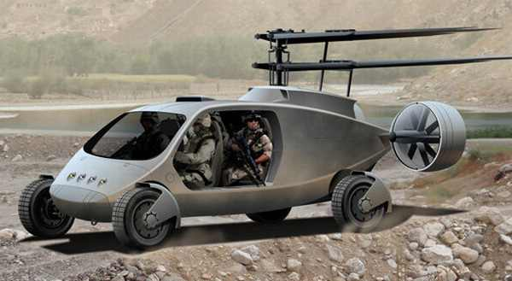
multi-purpose – כושר פיתוי עצום
ניידות באויר וביבשה

Slide 10
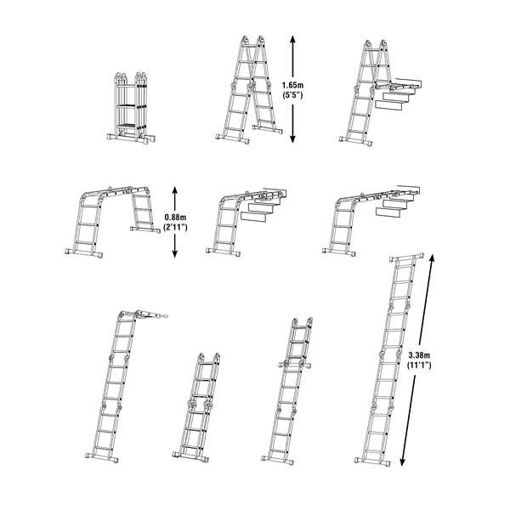
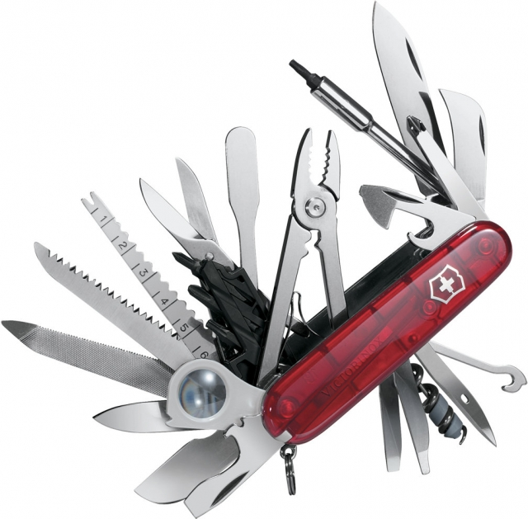
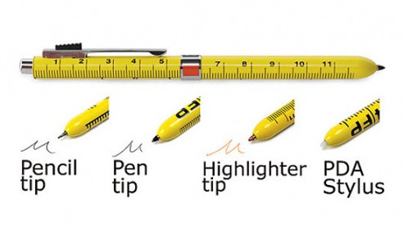
multi-purpose – לעיתים מתקבל ערך מוסף

Slide 11
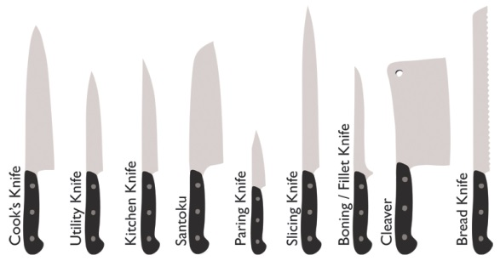
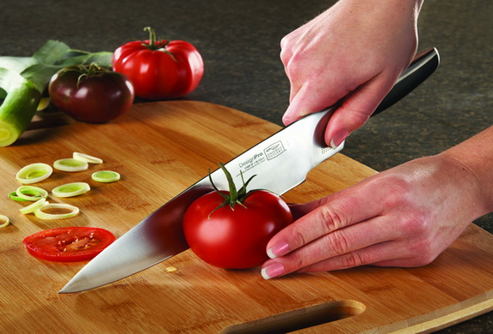
multi-purpose – לעיתים קשה למצוא מענה
רב-שימושי מספק

Slide 12
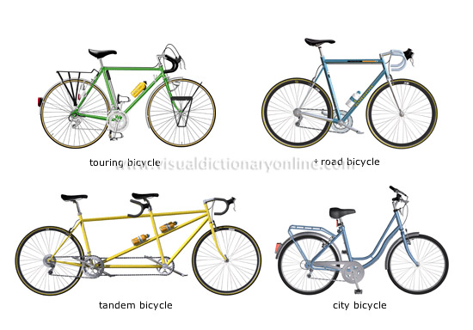

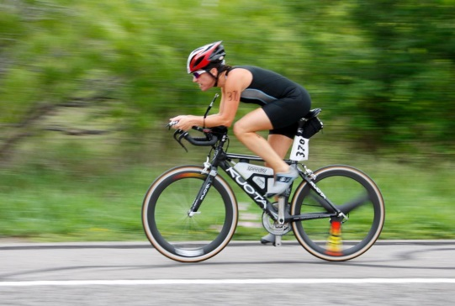
...גם כאן קשה למצוא מענה רב-שימושי מספק

Slide 13
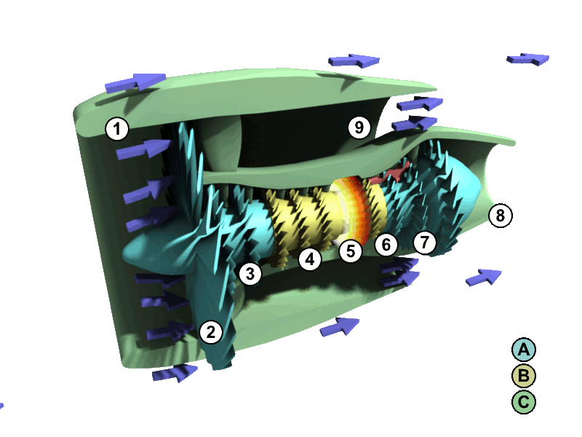
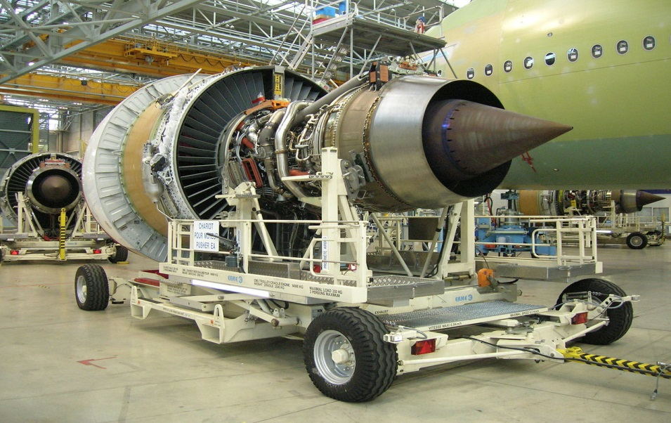
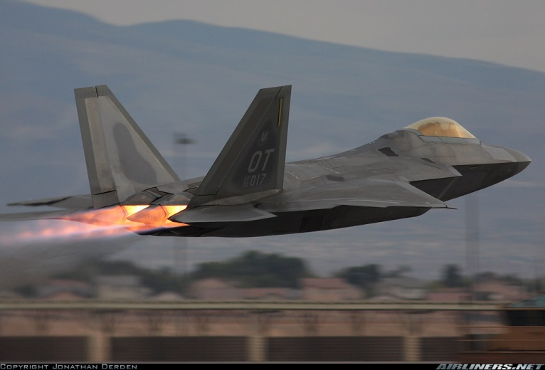
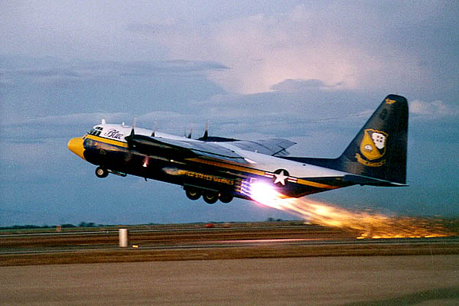
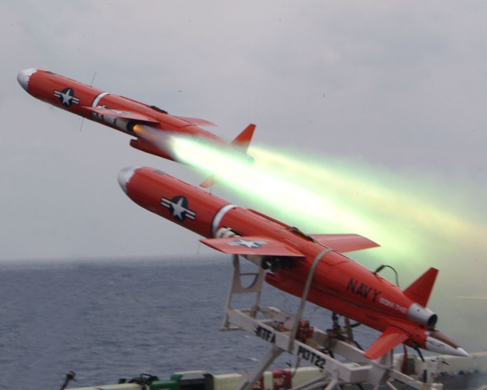
הנעת מטוסים - פתרונות רב-שימושיים ורבי-מרכיבים

Slide 14
...פיתויים להקניית רב-שימושיות וחסרונות בצידם
  מרכיבים אופטימלים לתנאי פעולה מסוים נדרשים לתת מענה גם בתנאי פעולה בהם הם לא פועלים במיטבם.
  המרכיב הרב-שימושי בהשוואה לפתרון הרב-מרכיבי יכול להפוך ולהיות:
    תת-אופטימלי בביצועיו
    גדול יותר במשקלו ובמימדיו
    בעל מספר חלקים גדול יותר ואמינות קטנה יותר
    עולה יותר בתהליך ייצורו
    מחייב הגדלה של עלויות הפיתוח
      ובכך לאבד את היתרון הפוטנציאלי שלו!
      אובדן היתרון מאלץ אותנו להעדיף פיצול הפונקציונאליות למרכיבים שונים על פני רב-שימושיות

Slide 15
החסרונות מתגבשים לכדי איום על עתיד המוצר
      העידוד הניהולי והנטייה הטבעית של המהנדס
      לבחור במרכיבים קיימים בשלבים מוקדמים של הפיתוח,
      ולמתוח את יכולתם של מרכיבים אחרים לתחומי פעולה רחבים
      מביאים לא אחת לתכנון מוצר
      כבד יותר, מגושם יותר, יקר יותר, שמרני יותר.
      ובהיבט העסקי - לא תחרותי

Slide 16
הדילמות של המהנדס המתכנן
      כיצד מנצלים את היתרונות הגלומים באימוץ רכיבים קיימים
      מבלי לשלם בהכבדה על תכונות המוצר (משקל, נפח, עלות...)?
      כיצד מבחינים בעדיפות של רכיב רב-שימושי
      על פני פיצול הפונקציונאליות למספר רכיבים ולהיפך?
      כיצד מקבלים החלטות בשלבים מוקדמים של התכן כאשר המידע המפורט והמדויק הנדרש לצורך קבלת החלטות אינו זמין?
      האם יש בידינו כלי בעל יכולת לשפר את תוצאות תהליך
      קבלת החלטות התכן בנושאים אלה?

Slide 17
המענה המוצע לשיפור אפקטיביות החלטות התכן
1. יצירת אווירה נוחה לעבודה
זיהוי שוטף של המועד האחרון האפשרי לקבלת החלטות
ודחיית ההחלטות עד למועד זה
2. לצורך העמקת ניתוח הדרישות
העמקת הניתוח אל השכבה ההיררכית הבאה של המערכת
3. תוך ניצול תכונת הייחודיות של הדרישות
תכונת הייחודיות של הדרישות קושרת קשר חד-חד-ערכי
בין העץ ההיררכי של הדרישות
לבין העץ ההיררכי של המענה לדרישות (המערכת על מרכיביה)
4. בכדי לשפר את איכות ההחלטות
ולהצליח בבחירת מענה אפקטיבי לדרישות

Slide 18
מקומה של הפרקטיקה הנוכחית נשמר
כנקודת מוצא להעמקת ניתוח הדרישות
כפתרון גיבוי
כאשר אין נתונים זמינים והגישה לידע הנדרש מוגבלת
כאשר לא עומד לרשותנו הזמן הנדרש (מועד קבלת ההחלטה הגיע!)

Slide 19
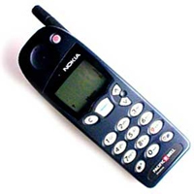
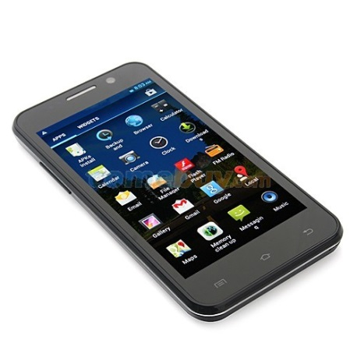
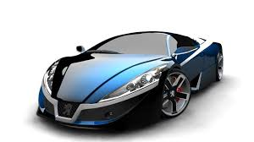
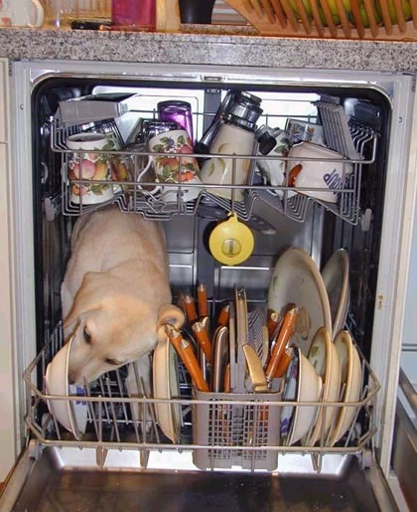
פיתוח ותכנון מוצרים חדשים – מה בסך הכל רצינו?
להחליף מידע...
להגיע ממקום למקום...
לשוחח עם חבר מרוחק...
או שמישהו ישטוף את הכלים...
במהירות,
באמינות,
בבטיחות,
ללא נזק אגבי,
בעלות מינימלית,
ועוד ועוד...

Slide 20
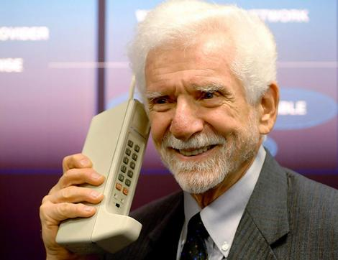
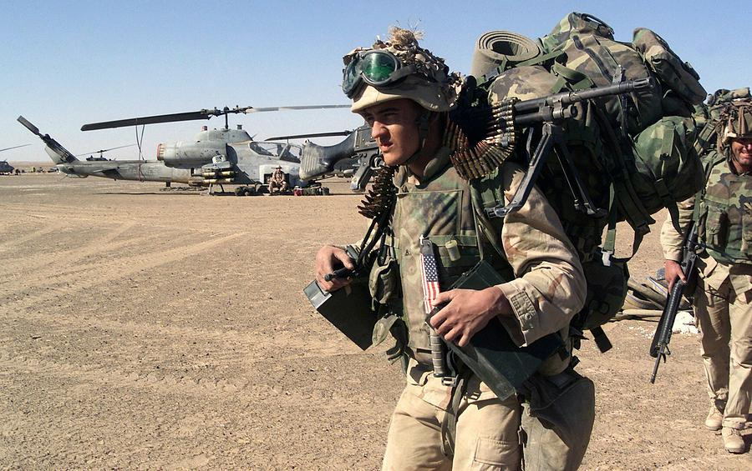
ומה קיבלנו אבל לא רצינו?
קרינה גבוהה יחסית
משקל 800 גר'
מימדים של לבנה (the brick)
עלות ייצור גבוהה
עודף משקל
נפח גדול
While at Motorola in the 1970s, Martin Cooper conceived the first handheld mobile phone (distinct from the car phone) in 1973 and led the team that developed it and brought it to market in 1983. He is considered the "father of the cell phone" and is also cited as the first person in history to make a handheld cellular phone call in public.

Slide 21
מטרת משימת התכן ההנדסי
הגדרה מנקודת המבט של הלקוח/המשתמש
לתכנן מערכת בעלת פונקציונאליות נכונה ובאיכויות הנכונות,
המאלץ את סביבתה (אילוץ זמן, מסה או מרחב) במידה הנכונה,
ולייצורה נדרשת השקעה כוללת (המבוטאת כעלות ייצור) נכונה.
נכון = מותאם לצרכי הלקוח/המשתמש, לצרכי הארגון ולשאר בעלי הענין
נכון = פשרה בין הצורך האולטימטיבי לבין המציאות המכילה בין היתר מיגוון של מגבלות פיזיקליות וטכנולוגיות

Slide 22
תכנון המערכת/ניתוח הדרישות
משימת התכן ההנדסי הינה משימה מורכבת המפורקת לתהליכי משנה המאפשרים את יישומה בפועל
בראש תהליכי המשנה ניצב תהליך
בחירת מרכיבי המערכת על תכונותיהם השונות
תהליך בחירת מרכיבי המערכת מגדיר את המענה הטכני
הנותן מענה לדרישות
על כן תהליך זה קרוי גם
תהליך ניתוח הדרישות
(ולעתים קרוי תהליך הנדסת הדרישות)

Slide 23
יעדי תהליך ניתוח הדרישות
לבחור מרכיבי מערכת/מוצר
הנותנים מענה לדרישה הפונקציונאלית כפי שנותחה,
ברמת הביצועים והאיכויות הנדרשות (*)
תוך עמידה בכל הדרישות לתכונות פיזיקליות של התוצר (**)
ומבלי לחרוג מיעד העלות (RE) של התוצר (***)
(*) בכלל זה נכללים ביצועי בטיחות, אמינות, פשטות בתפעול, ייצוריות, תחזוקתיות וכיו"ב –ilities מקסימליים
(**) משקל, נפח, זמן תגובה וכיו"ב - מינימאליים
(***) יעד העלות מבטא את ההשקעה הכוללת בייצורו - מינימאלית

Slide 24
היררכיית הדרישות, היררכיית המענה
וההקבלה החד-חד ערכית ביניהם
ליצור קשר עם אדם מרוחק
לסיים קשר
לסיים קשר
להקשיב
להקשיב
לדבר
לדבר
לציין מספר
לציין מספר
לסיים קשר
לקרוא מהמסך
להקליד
לציין כתובת
מכשיר טלפון
לחצן ניתוק
רמקול
מיקרופון
חוגה
דואר אלקטרוני
פקדי התוכנה
מסך
מקלדת
כתובת דוא"ל

Slide 25
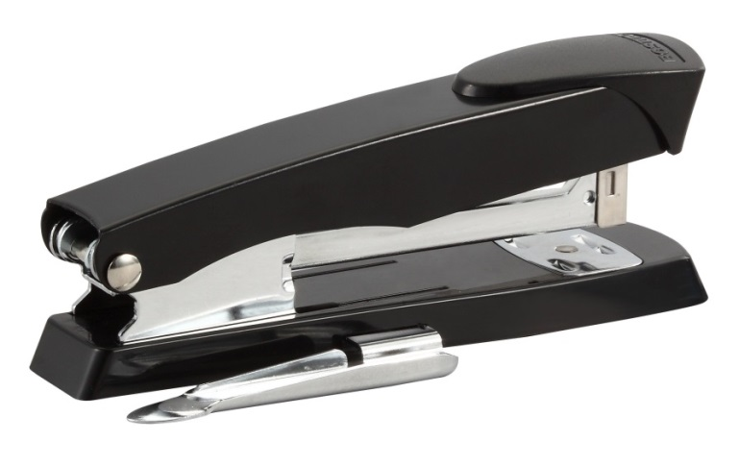
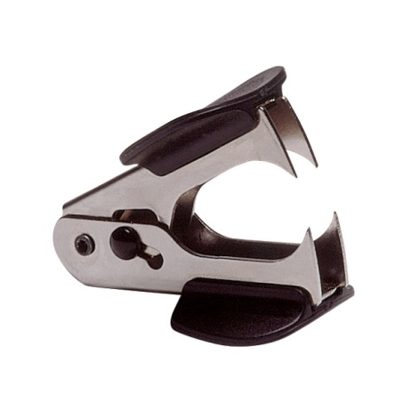
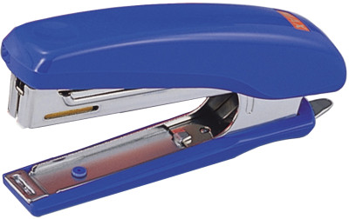
היררכיית הדרישות והמענה – קשר מקבילי חד-חד ערכי
להדק ולשלוף סיכות הידוק
לשלוף סיכות
להדק סיכות
לטעון סיכות
להדק סיכות בכיפוף פנימה
לשנות אופן הידוק
להדק סיכות בכיפוף החוצה

Slide 26
תבחינים הנובעים ממקבילות וייחודיות הדרישות והמענה
המקבילות החד-חד ערכית של עץ הדרישות לעץ המענה מניבה מספר תבחינים חשובים:
מול כל דרישה יחידה יש/ניתן לזהות מרכיב יחיד הנותן מענה לדרישה
מול כל דרישה יחידה שאין לה מענה יש להוסיף מרכיב יחיד הנותן מענה
מרכיב יחיד שלא ניתן לזהות כנגדו דרישה יחידה כלשהי הינו מרכיב מיותר ויש/ניתן להוציאו מן המערכת
כאשר מרכיב יחיד נותן מענה לשתי דרישות (או יותר) יש לבחון חלופות לקבלת מענה יעיל יותר על ידי פיצול המרכיב היחיד למספר מרכיבים

Slide 27
בחינת התאמת מוצר מוכח (COTS או Re-Use) לדרישה
העמקת ניתוח הדרישות מאפשרת לבחון במהירות את התאמתו של מוצר מוכח (COTS או Re-Use) לדרישה:
הדרישה תנותח ותפורט לרמה היררכית אחת עמוקה יותר.
מערכת הדרישות ברמה העמוקה יותר תגדיר את מרכיבי המוצר שיידרשו בכדי לתת להן מענה.
המרכיבים הנדרשים יושוו לאלו הקיימים במוצר המיועד להתאמה.
  יזוהו מרכיבים מתאימים, מרכיבים חסרים ומרכיבים מיותרים.
  יזוהו פערים (לכאן או לכאן) בתכונות הרכיבים המתאימים:
    ביצועים ואיכויות נדרשות
    תכונות פיזיקליות (זמן, מסה, מרחב)
    עלות ייצור

Slide 28
לעולם, המוצר הקיים לא יתאים ב-100% לדרישה
ומכאן שיהיה צורך בקבלת החלטה המתפשרת עם חוסר ההתאמה.
תשומת הלב והמאמץ צריכים להתמקד במזעור אי ההתאמה לדרישה
(ולא באימוץ המרכיב המתאים ביותר לדרישה)
שתי אפשרויות עומדות בפני המתכנן:
  שימוש במוצר מוכח (COTS או Re-Use) הנותן את המענה הקרוב ביותר לדרישה, מתוך החלטה לוותר על מתן מענה מלא לדרישה.
  ליזום ולהשקיע מאמץ לאיתור/פיתוח חלופה למוצר הקיים:
    במקרה שהמוצר המוכח הוא COTS מתוצרת ספק אחר:
      איתור מוצר COTS העונה בצורה טובה יותר לדרישה,
      הפצת הצורך והדרישה בקרב יצרני ה-COTS
    במקרה שהמוצר המוכח הוא Re-Use של פיתוח קודם:
      פיתוח מוצר חדש העונה על הדרישה. פיתוח זה ייעשה מן הסתם על בסיס מוצרי COTS או Re-Use ברמת הכללה אחרת.

Slide 29

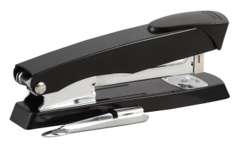
Single multi-purpose or Multi single-purpose?
כאשר מרכיב יחיד נותן מענה לשתי דרישות (או יותר) יש לבחון חלופות לקבלת מענה יעיל יותר על ידי פיצול המרכיב היחיד למספר מרכיבים^{(*)}
נבחין בשתי קטגוריות בהן מרכיב יחיד נותן מענה multi-purpose:
מרכיב יחיד בעל מספר פונקציות:
  מהדק סיכות משולב בשולף סיכות
  כלי עבודה רב שימושי
מרכיב יחיד בעל פונקציונאליות בתחום רחב של תנאי פעולה:
  מנוע מכונית בתחום רחב של מהירויות נסיעה
  מנוע טורבו-פאן להנעת מטוסים בכל תחומי מהירות וגובה הטיסה
  הגאים אווירודינמיים בתחום רחב של מהירות וגובה טיסה
(*) תבחין מספר 4 ברשימת התבחינים הנובעים ממקבילות וייחודיות הדרישות והמענה

Slide 30
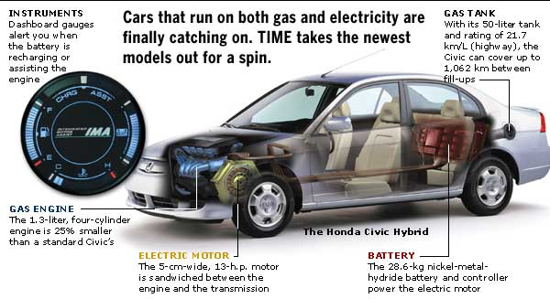
התפתחות הנעת מכוניות – הרכב ההיברידי

Slide 31
כיצד ועל איזה בסיס יש ליזום בחינה של חלופות?
ארבעה גורמים המעודדים בחינת חלופות באופן הכללי ביותר:
  איתגור עצמי
  מודעות לצורך שהתעורר בשוק
  התחרות נושפת בעורף
  אובדן פלח שוק
האיתגור העצמי הוא האפקטיבי ביותר והמועיל ביותר.
איתגור עצמי אפשרי על ידי הגדרת משימת התכן באופן המעודד שיפור:
לתכנן מערכת בעלת פונקציונאליות נכונה ובאיכויות גבוהות יותר
המאלץ את סביבתה (אילוץ זמן, מסה או מרחב) במידה קטנה יותר
ואשר ייצורה כרוך בהשקעת אנרגיה כוללת (=עלות ייצור) קטנה יותר.

Slide 32
כיצד נזהה פוטנציאל לשיפור התכן?
כדאי להתמקד בזיהוי רכיבים הנותנים מענה לדרישה המוגדרת בתחום רחב של תנאי פעולה.
לדוגמה ננתח דרישה "לנהג טיל"
בתחום רחב של תנאי פעולה
דחף/מהירות
זמן
הטכניקה: מיקוד הניתוח בערכי הקיצון:
דחף 0 או Tmax
מהירות 0 או Vmax
כאשר המהירות 0 הדחף הוא Tmax
כאשר המהירות Vmax הדחף הוא 0
דחף/מהירות
זמן

Slide 33
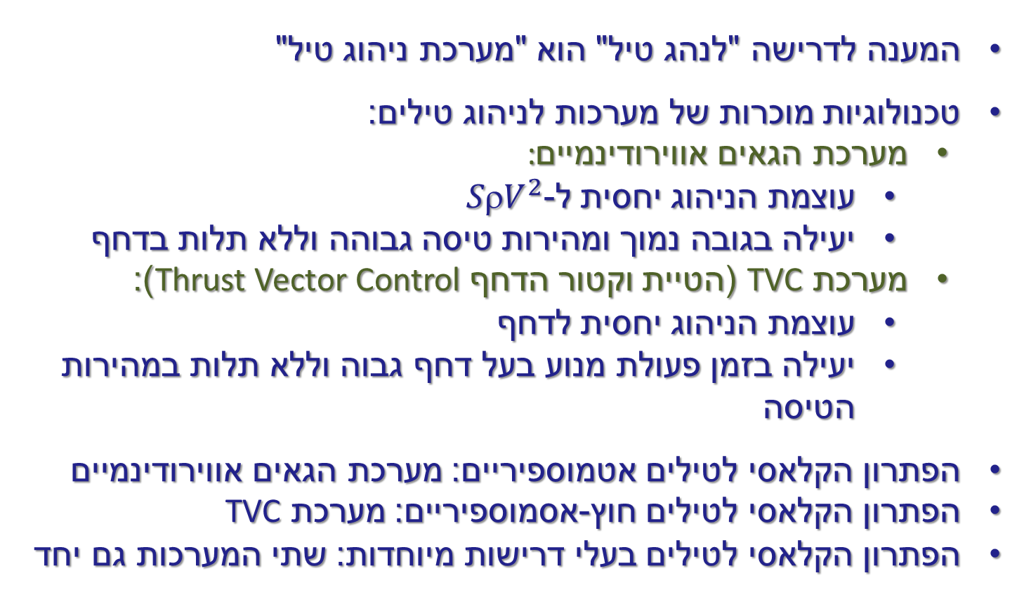
מענה לדרישה "לנהג טיל"
המענה לדרישה "לנהג טיל" הוא "מערכת ניהוג טיל"
טכנולוגיות מוכרות של מערכות לניהוג טילים:
  מערכת הגאים אווירודינמיים:
    עוצמת הניהוג יחסית ל-${SV}^{2}$
    יעילה בגובה נמוך ומהירות טיסה גבוהה וללא תלות בדחף
  מערכת TVC (הטיית וקטור הדחף Thrust Vector Control):
    עוצמת הניהוג יחסית לדחף
    יעילה בזמן פעולת מנוע בעל דחף גבוה וללא תלות במהירות הטיסה
הפתרון הקלאסי לטילים אטמוספיריים: מערכת הגאים אווירודינמיים
הפתרון הקלאסי לטילים חוץ-אסמוספיריים: מערכת TVC
הפתרון הקלאסי לטילים בעלי דרישות מיוחדות: שתי המערכות גם יחד

Slide 34
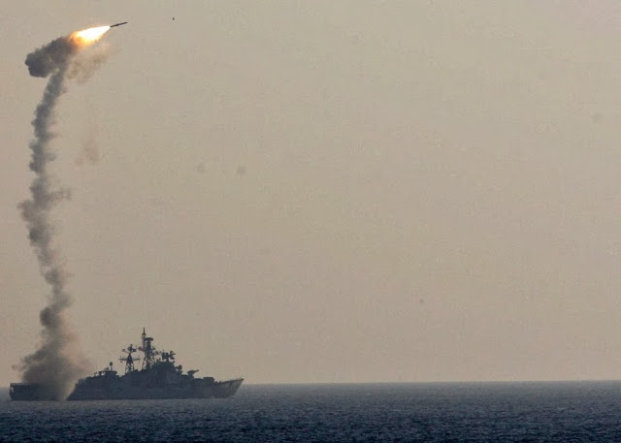
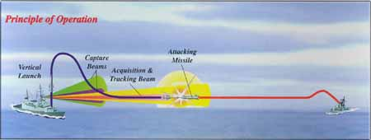
הוספת ניהוג וקטור הדחף למערכת הגאים
של טיל בעל דרישות מיוחדות

Slide 35

הוספת ניהוג וקטור הדחף למערכת הגאים
של טיל בעל דרישות מיוחדות

Slide 36
מיקוד הניתוח בערכי הקיצון – באופן יזום
נתמקד בטיל טקטי (אטמוספירי) בעל מערכת הגאים אווירודינמיים
מערכת ההגאים נותנת מענה לקשת רחבה של מהירויות טיסה
מה יקרה אם נעמיק לנתח את הדרישה ונפרק לשתי דרישות משנה?
לנהג טיל
לנהג במהירות גבוהה ובדחף אפס
לנהג במהירות אפסית ודחף גבוה
נוכל להציע חלופה לפתרון הקלאסי של מערכת הגאים אווירודינמיים:
  מערכת TVC קטנה ופשוטה לניהוג בשלב בו המנוע פועל פלוס
  מערכת הגאים אווירודינמיים קטנה ופשוטה למהירויות טיסה גבוהות
  למי היתרון? לפתרון הקלאסי של מערכת אחת
  או לפתרון המורכב משתי מערכות?

Slide 37
התמודדות עם אילוצים פרויקטליים
העמקת ניתוח הדרישות דורשת זמן לצורך ביצועה.
במהלך ביצוע פרויקט המחויב בלוחות זמנים יש קושי לקבל את הזמן הנדרש.
דרכי התמודדות:
  הדרך הפשוטה (ברירת המחדל)
    לוותר על העמקת ניתוח הדרישות ולהמתין לשעת כושר
  דרך הביניים
    לזהות באופן שוטף את המועד האחרון האפשרי לקבלת ההחלטות ודחיית ההחלטות עד למועד זה. במירווח הזמן שנוצר לפעול להעמקת ניתוח הדרישות.
  פעילות במקביל
    לפעול מחוץ למסגרת הפרויקט ובמנותק ממנו. התוצרים ישולבו בדור ב' או בדור א' במקרה של שינויים בפרויקט

Slide 38
התמודדות עם אילוצים ארגוניים
ההמלצות שהוצגו בהרצאה זו מעודדות השקעה בפיתוח, לימוד, העמקה.
לעיתים האווירה הארגונית אינה מעודדת פעילות שכזו מחשש לכניסה להוצאות בלתי נשלטות בפיתוח המוצר.
דרכי התמודדות:
  הדרך הפשוטה (ברירת המחדל)
    לוותר על העמקת ניתוח הדרישות ולהמתין לשעת כושר
  מאמץ מתמיד וסבלני
    להיאזר בסבלנות ולהתמיד במאמץ לפיתוח הטכני ובמאמץ לשווק פנימי מול מקבלי ההחלטות בארגון..
    יתרונות ברורים מוצאים תמיד דרך אל מקבלי ההחלטות בכל הרמות הארגוניות.
    כל שנדרש בנוסף למאמץ המופעל הוא זמן.

Slide 39
סכום
העמקת ניתוח הדרישות תוך ניצול תכונת ייחודיות הדרישות וההקבלה בין היררכיית הדרישות לבין היררכיית הפתרון פותחת אפשרויות בפני המהנדס המתכנן.
הוצגו המלצות לתהליך בחירה בין אימוץ רכיב מוכח (COTS או Re-Use) לבין פיתוח מחדש והוצג הרציונאל להעדפה מתמדת של פיתוח מחדש.
הוצגה טכניקה להתמקדות יזומה בערכי הקיצון של מעטפת הפעולה של הרכיב המתוכנן בכדי לעודד הצעת חלופות אטרקטיביות לחלופות הרב-שימושיות הפועלות בתחום דינאמי רחב.
הוצגו המלצות להתמודדות עם אילוצים פרויקטליים וארגוניים.
הנסיון מראה כי העמקת ניתוח הדרישות משפרת משמעותית את האפקטיביות של החלטות התכן ואת איכות הפתרונות המוצעים
ומעודדת יצירת פתרונות חדשניים.

Slide 40
תודה רבה

